Slide 1
Chương 2

Slide 2
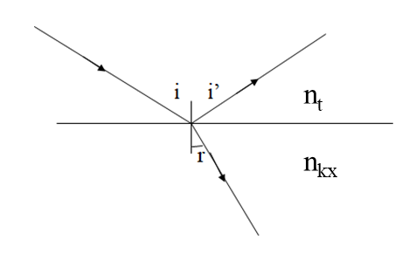
§1. GIAO THOA ÁNH SÁNG
I. Cơ sở của quang học tia
1.Định luật truyền thẳng ánh sáng:trong môi trường trong suốt, đồng tính và đẳng hướng ánh sáng truyền theo đường thẳng
2. Định luật phản xạ ánh sáng: i = i’
3. Định luật khúc xạ ánh sáng:
n_{t}sini = n_{kx} sinr
Hiện tượng phản xạ toàn phần
n_{t}> n_{kx}, sini_{gh} = n_{kx}/n_{t}
Chiết suất tuyệt đối của môi trường
n = c/v

Slide 3
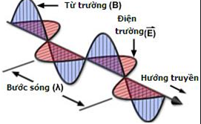
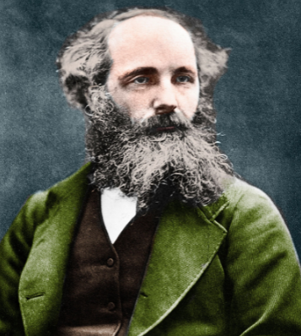
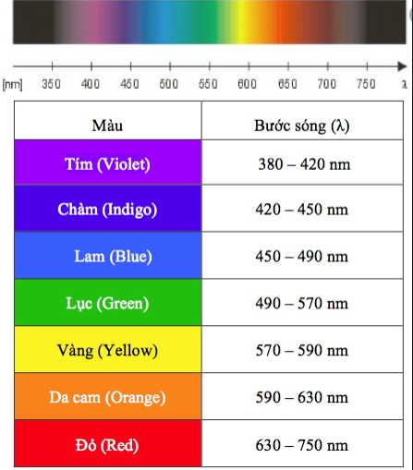
§1. GIAO THOA ÁNH SÁNG
II. Cơ sở của quang học sóng
1. Thuyết điện từ về ánh sáng của Maxwell
- Ánh sáng là sóng điện từ, sóng ánh sáng là sóng ngang
- Khi truyền đến mắt, véc tơ cường độ điện tường tác dụng lên võng mạc gây ra cảm giác sáng, do đó véc tơ cường độ điện trường là véc tơ sáng.
- Tập hợp ánh sáng có bước sóng 0,38µm đến 0,75µm tạo thành ánh sáng trắng
Maxwell
1831- 1879 (Anh)

Slide 4
§1. GIAO THOA ÁNH SÁNG
2. Quang lộ:
Định nghĩa: Quang lộ giữa hai điểm A, B là đoạn đường ánh sáng truyền được trong chân không với cùng khoảng thời gian t cần thiết để sóng ánh sáng đi được đoạn đường r trong môi trường chiết suất n.
L = c.t
=c.r/v
= nr

Slide 5

§1. GIAO THOA ÁNH SÁNG
3. Hàm sóng ánh sáng:
Xét sóng ánh sáng phẳng đơn sắc, truyền đi với vận tốc v trong môi trường chiết suất n.
Gỉa sử tại O phương trình dao động sáng:
Tại M cách O một khoảng r phương trình dao động sáng:

Slide 6
§1. GIAO THOA ÁNH SÁNG
4. Cường độ sáng:
Định nghĩa: Cường độ sáng tại một điểm là đại lượng có trị số bằng năng lượng trung bình của sóng ánh sáng truyền qua một đơn vị diện tích đặt vuông góc với phương truyền sáng trong một đơn vị thời gian.
I = A²
5. Nguyên lý chồng chất sóng:
Khi có 2 hay nhiều sóng gặp nhau thì từng sóng riêng biệt không bị các sóng khác làm nhiễu loạn. Tại chỗ gặp nhau dao động sáng bằng tổng các dao động sáng thành phần.
6. Nguyên lý Huygens- Fresnel:
- Mỗi điểm trong không gian nhận ánh sáng từ nguồn thực truyền đến đều trở thành nguồn phát sáng thứ cấp phát ánh sáng về phía trước nó.
- Biên độ và pha của nguồn thứ cấp là biên độ và pha do nguồn thực gây ra tại vị trí của nguồn thứ cấp

Slide 7
§1. GIAO THOA ÁNH SÁNG
III. Giao thoa ánh sáng
1.Định nghĩa:
Là hiện tượng gặp nhau của 2 hay nhiều sóng ánh sáng kết hợp, kết quả trong miền giao thoa xuất hiện các vân sáng và tối xen kẽ nhau.
Sóng ánh sáng kết hợp là những sóng có hiệu pha không thay đổi theo thời gian.
Nguyên tắc tạo ra hai hay nhiều sóng ánh sáng kết hợp là từ một sóng duy nhất tách ra thành hai hay nhiều sóng riêng biệt.

Slide 8
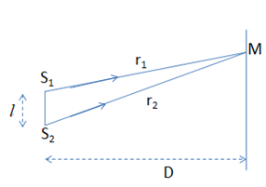
§1. GIAO THOA ÁNH SÁNG
2. Khảo sát hiện tượng giao thao sánh sáng
a.Điều kiện cực đại, cực tiểu giao thoa
Xét hai nguồn sóng ánh sáng kết hợp phát ra ánh sáng đơn sắc bước sóng λ.
điều kiện l << D, do đó dao động sáng do 2 nguồn gửi tới M coi như là sóng phẳng và cùng phương.
Phương trình dao động sáng tại S₁ và S₂
Tại M nhận được hai dao động sáng:
Phương trình dao động sáng tổng hợp tại M:

Slide 9
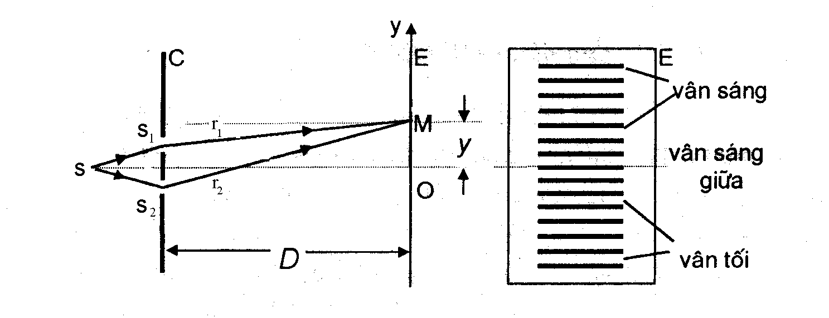
§1. GIAO THOA ÁNH SÁNG
Điều kiện cực đại giao thoa:
Điều kiện cực tiểu giao thoa:

Slide 10
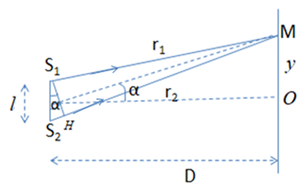
§1. GIAO THOA ÁNH SÁNG
b. Vị trí vân giao thoa.
Xét hệ thống đặt trong không khí:
L₂ - L₁= r₂- r₁
Vị trí vân sáng:
Vị trí vân tối:
Khoảng vân:

Slide 11
§1. GIAO THOA ÁNH SÁNG

Slide 12
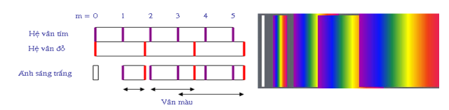
§1. GIAO THOA ÁNH SÁNG
Giao thoa gây bởi ánh sáng trắng

Slide 13
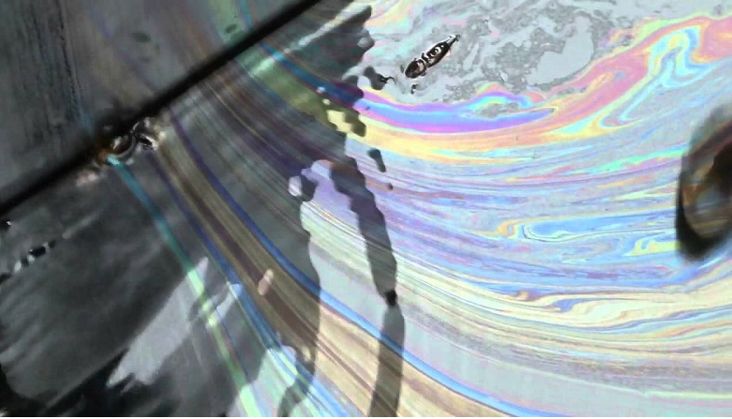
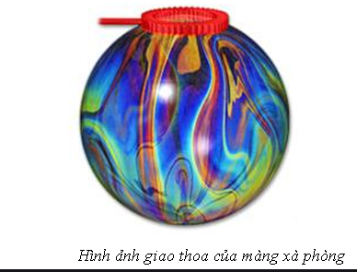
§2. GIAO THOA GÂY BỞI BẢN MỎNG

Slide 14
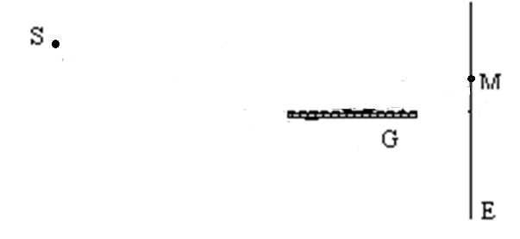
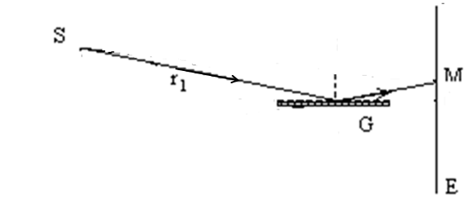
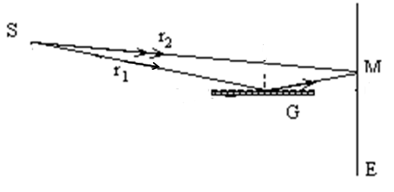
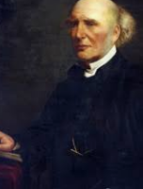
§2. GIAO THOA GÂY BỞI BẢN MỎNG
I.Giao thoa do phản xạ
Thí nghiệm Lloyd:
Khi phản xạ trên môi trường chiết quang hơn môi trường chứa tia tới, pha dao động của tia phản xạ tăng thêm π, hay quang lộ của tia phản xạ dài thêm một đoạn λ/2
Humphrey Lloyd 1800 – 1881(Ireland)

Slide 15
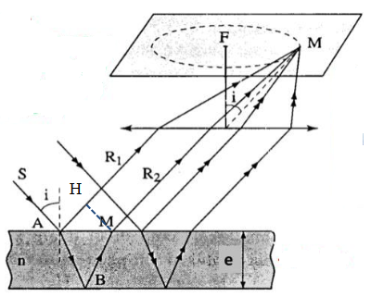
§2. GIAO THOA GÂY BỞI BẢN MỎNG
II. Giao thoa gây bởi bản mỏng có cùng độ dày
Hiệu quang lộ của hai chùm tia ABR₂ và AR₁:
ΔL=L₁-L₂ = (ABM) – (AH)
Do bản được chiếu bằng nguồn sáng rộng, cho nên có nhiều chùm sáng rọi lên bản dưới cùng góc tới i Xét chùm sáng có cùng góc tới i sẽ hội tụ tại một điểm nằm trên đường tròn có tâm tại F của thấu kính hội tụ.

Slide 16
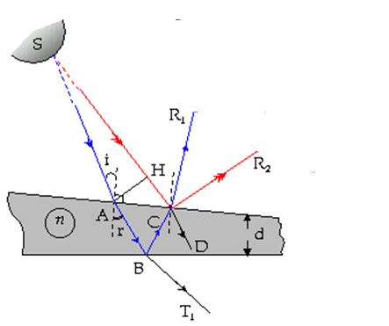
§2. GIAO THOA GÂY BỞI BẢN MỎNG
III. Giao thoa gây bởi bản mỏng có độ dày thay đổi
Hiệu quang lộ của hai chùm tia SABC và SC:
ΔL=L₁-L₂ = (ABC) – (HC)
Vì rằng con ngươi của mắt nhỏ cho nên mắt chỉ nhìn được những tia nghiêng ít đối với nhau. Do đó i coi như không đổi và hiệu quang lộ chỉ phụ thuộc vào bề dày d của bản. Với những điểm cùng bề dày d thì hiệu quang lộ là như nhau và tại các điểm đó có cường độ sáng giống nhau.

Slide 17
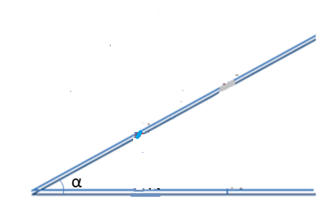
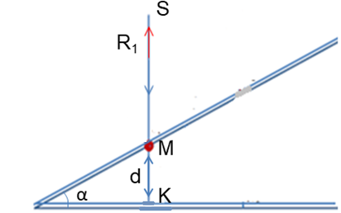
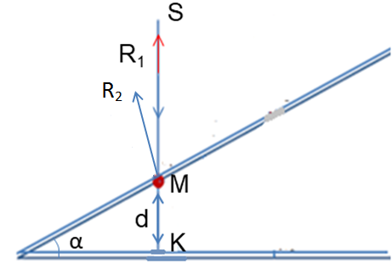
§2. GIAO THOA GÂY BỞI BẢN MỎNG
1.Giao thoa gây bởi nêm không khí
Đó là lớp không khí hình nêm giới hạn giữa hai bản thủy tinh phẳng đặt nghiêng với nhau một góc α rất nhỏ
Chiếu một chùm ánh sáng đơn sắc
song song vuông góc với mặt dưới
của nêm.
Tại điểm M ở mặt trên của lớp không khí quan sát thấy vân giao thoa do các tia phản xạ ở mặt trên và mặt dưới của bản mỏng không khí giao thoa với nhau.
Hiệu quang lộ của hai tia phản xạ mặt trên và mặt dưới của lớp không khí:

Slide 18
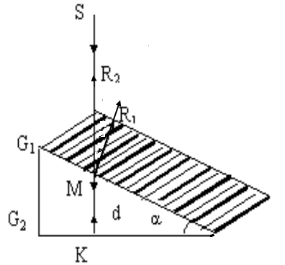
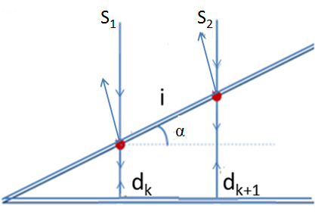
§2. GIAO THOA GÂY BỞI BẢN MỎNG
Điều kiện cực tiểu giao thoa:
Bề dày của lớp không khí tại đó có vân tối:
Điều kiện cực đại giao thoa:
Bề dày của lớp không khí tại đó có vân sáng:
Khoảng vân giao thoa:

Slide 19
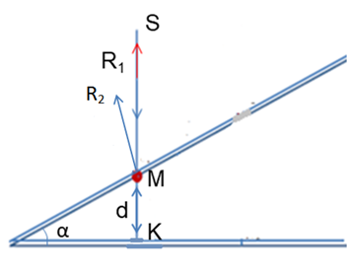
n
n₁ = 1,2
n = 1,3
n₂ = 1,5

Slide 20
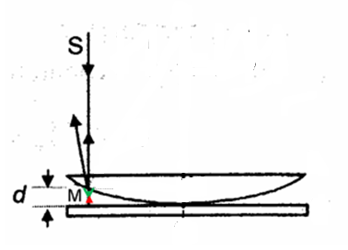
§2. GIAO THOA GÂY BỞI BẢN MỎNG
2. Vân tròn Newton
Một thấu kính phẳng – lồi đặt tiếp xúc với tấm thủy tinh phẳng
Chiếu một chùm tia sáng đơn sắc song song vuông góc với bản thủy tinh, tại mọi điểm mặt trên lớp không khí quan sát thấy giao thoa do các tia phản xạ ở mặt trên và mặt dưới của bản mỏng không khí giao thoa với nhau.
Hiệu quang lộ của hai tia:
Điều kiện cực tiểu giao thoa:
Bề dày của lớp không khí tại đó có vân tối:

Slide 21
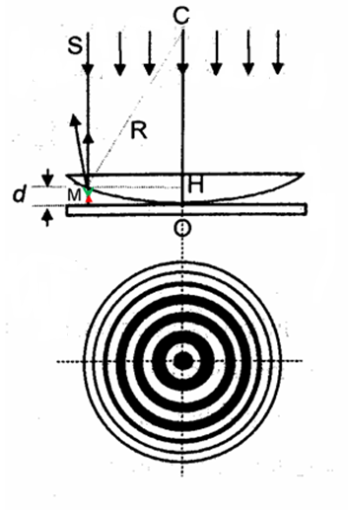
§2. GIAO THOA GÂY BỞI BẢN MỎNG
Điều kiện cực đại giao thoa:
Bề dày của lớp không khí tại đó có vân sáng:
Bán kính vân giao thoa:
Bán kính vân tối giao thoa:

Slide 22
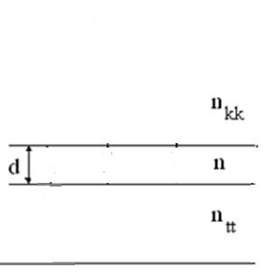
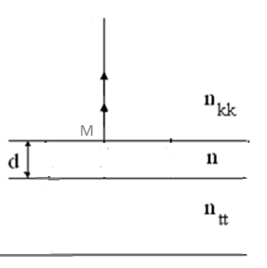
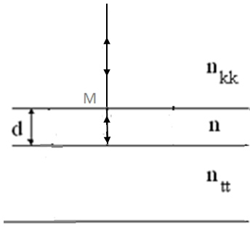
§2. GIAO THOA GÂY BỞI BẢN MỎNG
IV. Ứng dụng của hiện tượng giao thao ánh sáng
1. Khử phản xạ trên các mặt kính
Phủ lên tấm thủy tinh một màng mỏng
trong suốt bề dày d, chiết suất n sao
cho n_{kk}< n <n_{tt}
Tại mọi điểm ở trên màng mỏng có sự giao thoa do có sự gặp nhau của 2 tia phản xạ ở mặt trên và mặt dưới của màng mỏng.
Hiệu quang lộ của hai tia phản xạ:
Độ dày nhỏ nhất của bản mỏng:

Slide 23
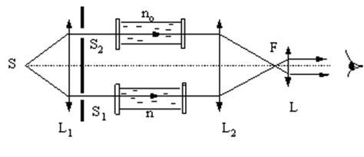
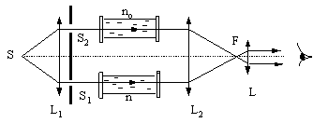
§2. GIAO THOA GÂY BỞI BẢN MỎNG
2. Giao thoa kế Rayleigh (Rêlây)
o
Hiệu quang lộ của hai chùm tia bị thay đổi một lượng
Hệ vân dịch chuyển m vân

Slide 24
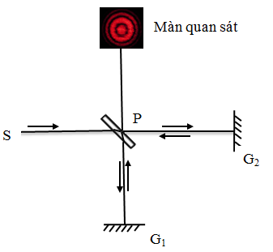
§2. GIAO THOA GÂY BỞI BẢN MỎNG
3. Giao thoa kế Michelson ( Maikenxơn)
Ánh sáng từ nguồn S chiếu tới bản bán mạ P dưới góc 45º. Tại đây ánh sáng bị tách thành hai tia: tia phản xạ truyền đến gương G₁ và tia khúc xạ truyền đến gương G₂. Sau khi phản xạ trên hai gương G₁ và G₂ các tia sáng truyền ngược trở lại, đi qua bản P và tới giao thoa với nhau ở màn quan sát
Vận tốc chuyển động của trái đất so với mặt trời là v = 3.10⁴m/s
Vận tốc ánh sáng đối với hệ quy chiếu mặt trời là c = 3.10⁸m/s
Vận tốc ánh sáng với hệ quy chiếu gắn với trái đất theo phương chuyển động của trái đất
Vận tốc ánh sáng với hệ quy chiếu gắn với trái đất theo phương vuông góc với phương chuyển động của trái đất
, có nghĩa là
Đặt giao thoa kế sao cho PG₂P theo phương chuyển động của trái đất, quan sát thấy vân giao thoa, sau đó cho hệ quy từ từ 90⁰ theo phương vuông góc với mặt giấy, hiệu quang lộ của hai tia sáng PG₂P và PG₁P thay đổi, do đó hệ vân giao thoa dịch chuyển
Tuy nhiên thực nghiệm lại không quan sát thấy hệ vân dịch chuyển
Tức là vận tốc ánh sáng đối với hệ quy chiếu gắn với trái đất bằng vận tốc ánh sáng đối với hệ quy chiếu gắn với mặt trời , tức là vận tốc ánh sáng trong chân không bằng nhau với mọi hệ quy chiếu quán tính

Slide 25
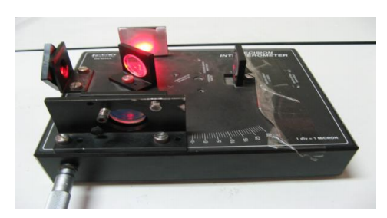
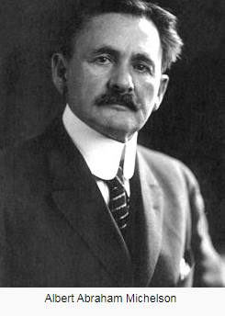
§2. GIAO THOA GÂY BỞI BẢN MỎNG
Dùng giao thoa kế michelson để xác định bước sóng ánh sáng
Dịch chuyển gương G₂ song song với chính nó dọc theo tia sáng một đoạn ℓ, hệ vân dịch chuyển m vân thì:
ΔL = 2ℓ = mλ
1852 – 1931, Đức

Slide 26
Điều kiện cực đại giao thoa:
Điều kiện cực tiểu giao thoa:
Khi phản xạ trên môi trường chiết quang hơn môi trường chứa tia tới, pha dao động của tia phản xạ tăng thêm π, hay quang lộ của tia phản xạ dài thêm một đoạn λ/2

Slide 27
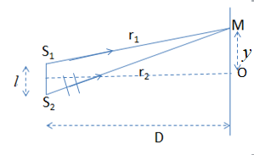
VÍ DỤ
Ví dụ 1.Hai khe Young cách nhau l = 2mm, được chiếu bằng ánh sáng đơn sắc có bước sóng λ = 0,6μm. Màn quan sát được đặt cách mặt phẳng chứa hai khe một đoạn D = 1m.
a. Tìm vị trí vân sáng thứ tư và vân tối thứ năm.
b. Đặt trước một trong hai khe một bản mỏng song song, trong suốt, chiết suất n = 1,5; hệ vân giao thoa trên màn quan sát dịch một khoảng 2mm. Tìm bề dày của bản mỏng.
L₂ - L₁= r₂- r₁+(n-1)e
Vị trí vân sáng bậc k:
Độ dịch chuyển của hệ vân:

Slide 28
Ví dụ 2. Một chùm sáng trắng được rọi vuông góc với bản thuỷ tinh mỏng hai mặt song song, bề dày d = 0,4 μm, chiết suất n = 1,5. Hỏi trong phạm vi quang phổ thấy được của chùm ánh sáng trắng (bước sóng từ 0,4 đến 0,7 μm), những chùm tia sáng phản chiếu có bước sóng nào sẽ được tăng cường?
S
Tại mọi điểm trên bề mặt bản mỏng có sự giao thoa, do sự gặp nhau của 2 tia phản xạ ở mặt trên và mặt dưới của bản mỏng
M
Hiệu quang lộ của 2 tia:
d
n
H
Điều kiện cực đại giao thoa

Slide 29
Ví dụ 3. Mặt cầu của một thấu kính một mặt phẳng, một mặt lồi được đặt tiếp xúc với một bản thủy tinh phẳng. Chiết suất của thấu kính và của bản thủy tinh lần lượt bằng n₁ = 1,5 và n₂ = 1,7. Bán kính cong của mặt cầu của thấu kính là R = 100 cm, khoảng không gian giữa thấu kính và bản phẳng chứa đầy một chất có chiết suất n = 1,63. Xác định bán kính của vân tối Newton thứ 5 nếu quan sát vân giao thoa bằng ánh sáng phản xạ. Cho bước sóng của ánh sáng λ= 0,5 μm.
Hiệu quang lộ của hai tia:
n₁=1,5
Điều kiện cực tiểu giao thoa:
n=1,63
n₂=1,7
Bán kính vân tối giao thoa:

Slide 30
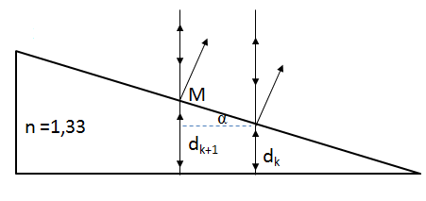
Ví dụ 4. Cho một màng mỏng xà phòng có chiết suất n =1,33. Vì nước xà phòng dồn xuống dưới nên màng có dạng hình nêm. Quan sát vân giao thoa của ánh sáng phản chiếu màu xanh có bước sóng là 546 nm người ta thấy khoảng cách giữa 7 vân tối liên tiếp bằng 2cm. Xác định góc nghiêng của nêm xà phòng. Biết hướng quan sát vuông góc với mặt nêm.
Hiệu quang lộ của hai tia phản xạ mặt
trên và mặt dưới của nêm:
Điều kiện cực tiểu giao thoa:
Góc nghiêng của nêm:

Slide 31
Ví dụ 5. Người ta dùng giao thoa kế Michelson để đo độ dãn nở dài của một vật. Ánh sáng đơn sắc dùng trong thí nghiệm có bước sóng λ = 0,6.10⁻⁶m. Khi dịch chuyển gương di động từ vị trí ban đầu (ứng với lúc vật chưa bị nung nóng) đến vị trí cuối (ứng với lúc sau khi vật đã bị nung nóng), quan sát thấy có 5 vạch dịch chuyển trong kính quan sát. Hỏi sau khi dãn nở vật đã dài thêm bao nhiêu?
Gọi độ dãn nở của vật là ℓ
Dịch chuyển gương G₂ song song với chính nó dọc theo tia sáng một đoạn ℓ (ứng với độ dãn nở) , hệ vân dịch chuyển m vân thì:
ΔL = 2ℓ = mλ

